Slide 1

Initiation à l’informatique
© Stéphane Lassalvy – 2023
Licence Creative Commons

Slide 2
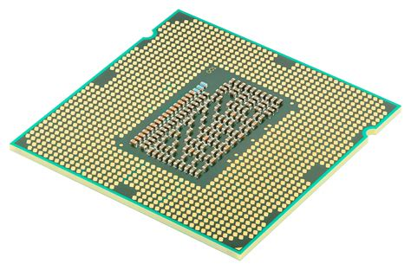
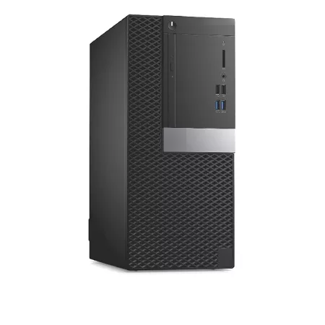
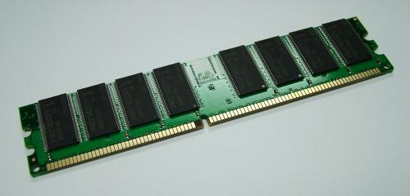
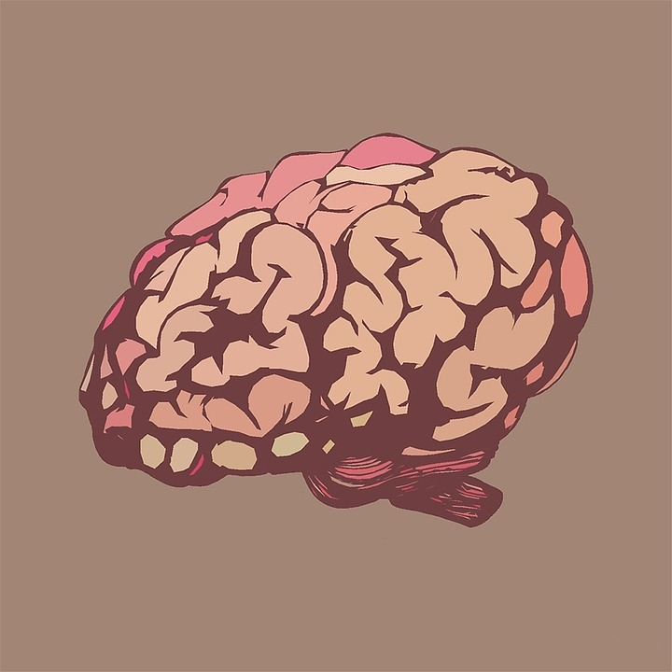
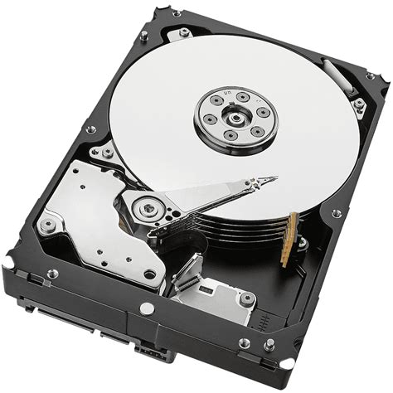
Tour de bureau / Unité centrale
Un processeur
Une mémoire de travail : RAM
Une mémoire de long terme : disque dur
<numéro>
<numéro>
© Stéphane Lassalvy – 2023 - Licence Creative Commons CC-BY-SA
<numéro>

Slide 3


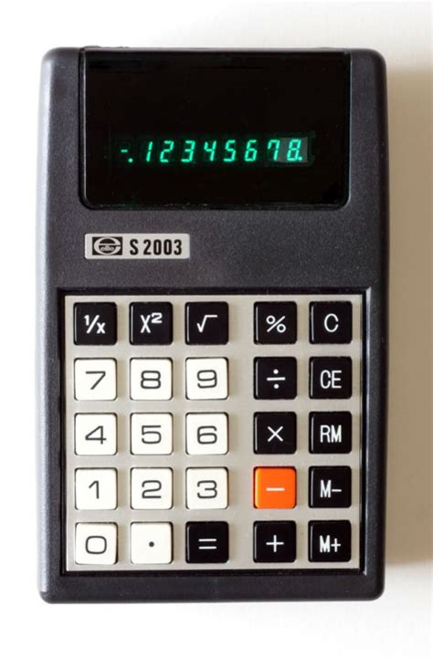
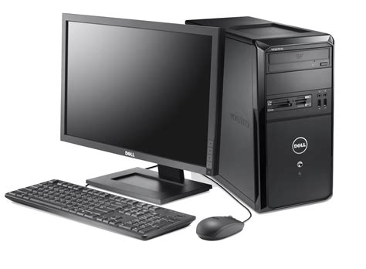
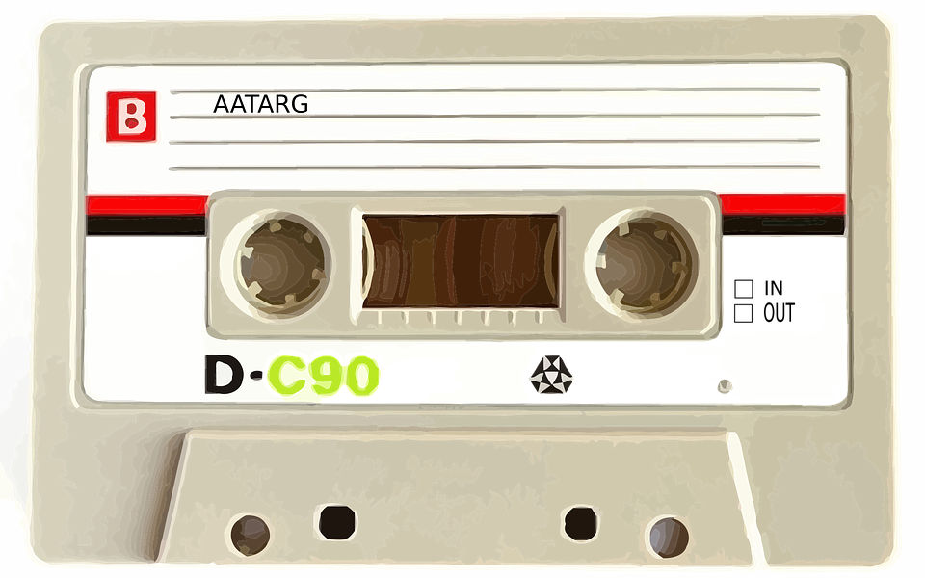
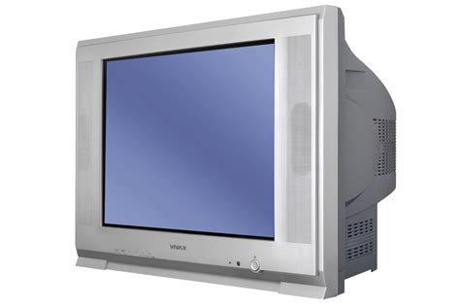
Objets qui ont précédé l’ordinateur
© Stéphane Lassalvy – 2023 - Licence Creative Commons CC-BY-SA
<numéro>

Slide 4

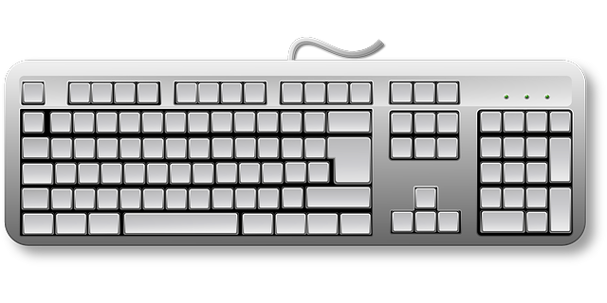
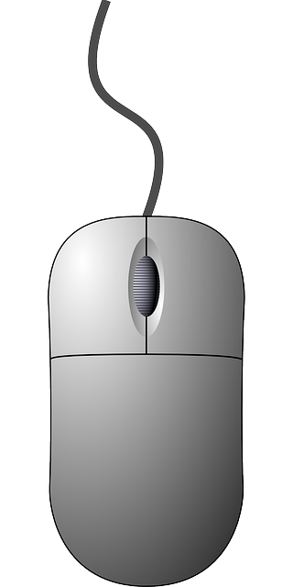
Communiquer avec l’ordinateur
© Stéphane Lassalvy – 2023 - Licence Creative Commons CC-BY-SA
<numéro>

Slide 5
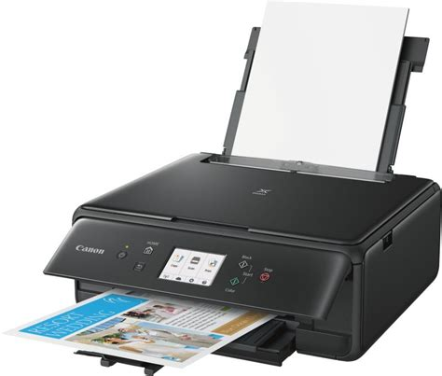

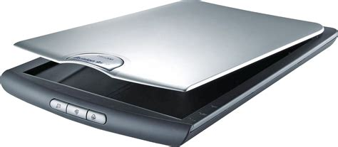
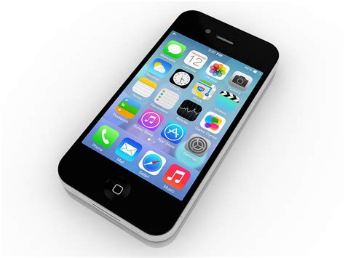
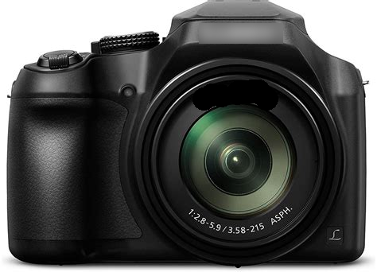
D’autres outils
© Stéphane Lassalvy – 2023 - Licence Creative Commons CC-BY-SA
<numéro>

Slide 6
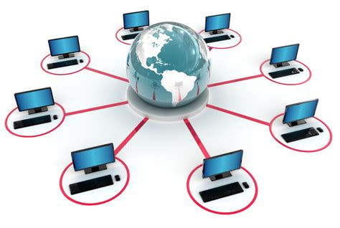
Internet
© Stéphane Lassalvy – 2023 - Licence Creative Commons CC-BY-SA
<numéro>

Slide 7
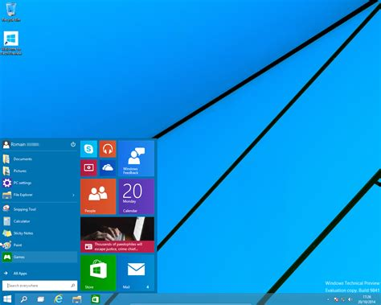
Le bureau
Windows 10
Programme qui permet de dialoguer avec la machine
Un menu avec des logiciels
Possibilité d’éteindre ou redémarrer l’ordinateur
© Stéphane Lassalvy – 2023 - Licence Creative Commons CC-BY-SA
<numéro>

Slide 8


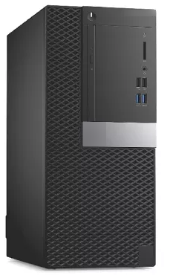




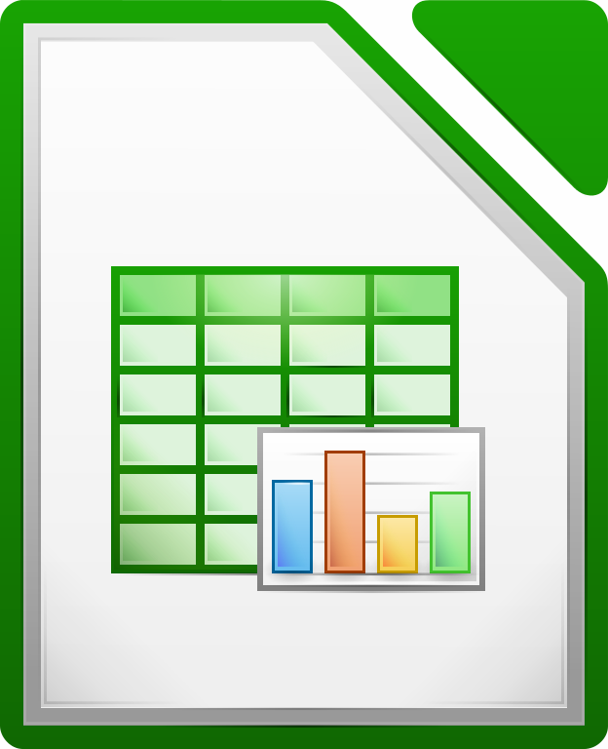


Le bureau
© Stéphane Lassalvy – 2023 - Licence Creative Commons CC-BY-SA
<numéro>

Slide 9
Ce qu’on ne verra pas ici
On ne verra pas comment faire des démarches administratives
© Stéphane Lassalvy – 2023 - Licence Creative Commons CC-BY-SA
<numéro>

Slide 10

Allumer son ordinateur
On allume d’abord son écran
On allume ensuite la tour
On se connecte à sa session de travail
© Stéphane Lassalvy – 2023 - Licence Creative Commons CC-BY-SA
<numéro>

Slide 11
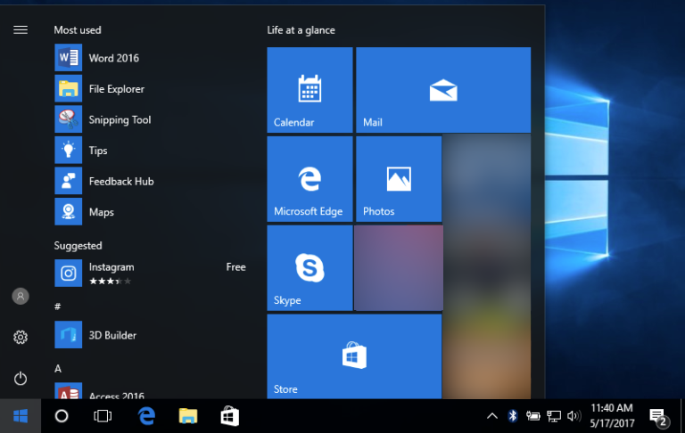
Éteindre son ordinateur
On va cliquer sur le bouton éteindre dans le menu démarrer
Une fois la tour éteinte, on éteint l’écran
© Stéphane Lassalvy – 2023 - Licence Creative Commons CC-BY-SA
<numéro>

